Slide 1
Poseidon 내용 보충
2026년 03월 06일
Suhak Lee
Department of Computer Engineering

Slide 2
목차
Security Level 수식 레퍼런스
영지식 증명 환경 내에서의 소모 자원 측정
비교 분석 지표

Slide 3
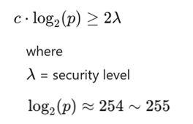
Security Level 수식
Sponge 구조를 처음 주장한 Keccak Team의 보안성 설명에 따라 유도
모든 공격(충돌, 역상 등)에 대한 저항력은 Capacity에 의해 결정되기 때문에 Capacity 설정이 보안성에 중요한 역할

Slide 4
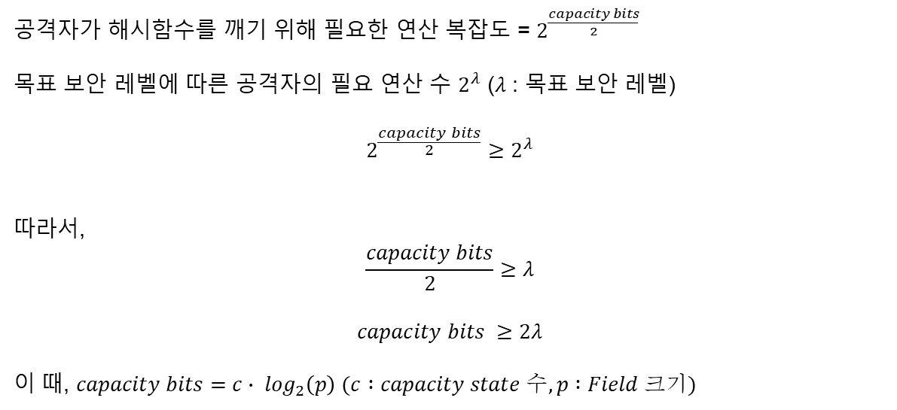
Security Level 수식
공격자가 해시함수를 깨기 위해 필요한 연산 복잡도 = $2^{\frac{capacity bits}{2}}$
목표 보안 레벨에 따른 공격자의 필요 연산 수 $2^{λ}$ ($λ$ : 목표 보안 레벨)
$$2^{\frac{capacity bits}{2}}≥2^{λ}$$
따라서,
$$\frac{capacity bits}{2}≥λ$$
$$capacity bits ≥2λ$$
이 때, $capacity bits=c∙ \log_{2}\left(p\right) (c :capacity state 수, p :Field 크기)$
Notes:
추구하는 보안 레벨보다 실제 보안 레벨이 더 커야하기 때문

Slide 5
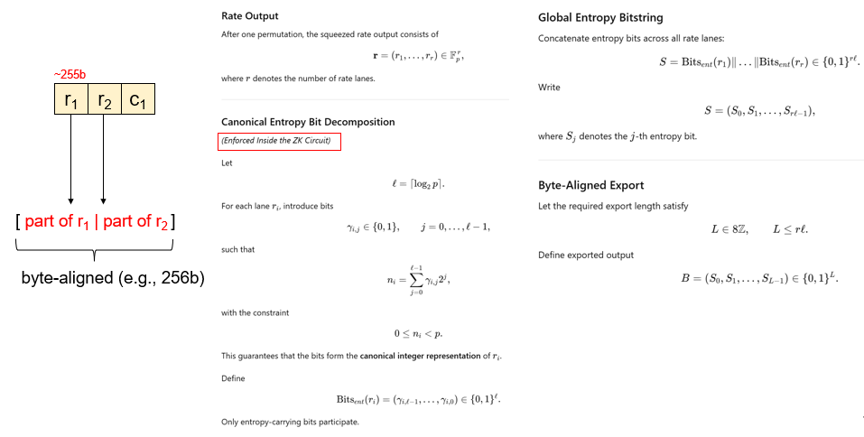
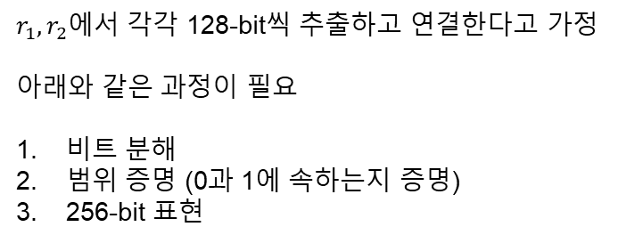
Sol2의 추가 비용 계산
$r_{1},r_{2}에$서 각각 128-bit씩 추출하고 연결한다고 가정
아래와 같은 과정이 필요
비트 분해
범위 증명 (0과 1에 속하는지 증명)
256-bit 표현
Notes:
추구하는 보안 레벨보다 실제 보안 레벨이 더 커야하기 때문

Slide 6
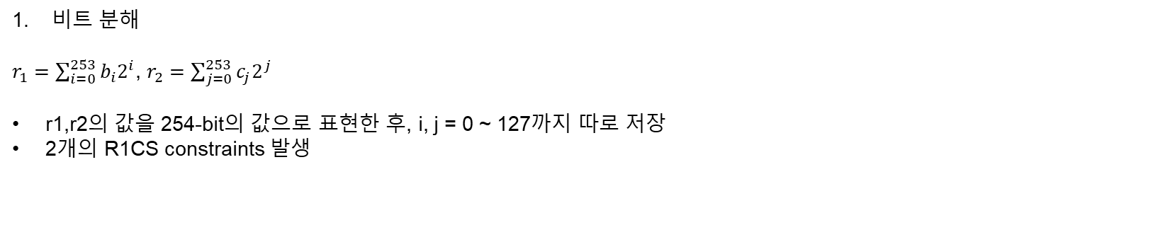
Sol2의 추가 비용 계산
비트 분해
$r_{1}=\sum_{i=0}^{253}{b_{i}2^{i}}$, $r_{2}=\sum_{j=0}^{253}{c_{j}2^{j}}$
r1,r2의 값을 254-bit의 값으로 표현한 후, i, j = 0 ~ 127까지 따로 저장
2개의 R1CS constraints 발생

Slide 7
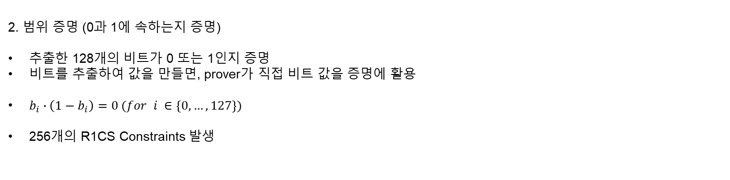
Sol2의 추가 비용 계산
2. 범위 증명 (0과 1에 속하는지 증명)
추출한 128개의 비트가 0 또는 1인지 증명
비트를 추출하여 값을 만들면, prover가 직접 비트 값을 증명에 활용
$b_{i}∙\left(1−b_{i}\right)=0 (for i ∈\left\{0, …, 127\right\})$
256개의 R1CS Constraints 발생

Slide 8
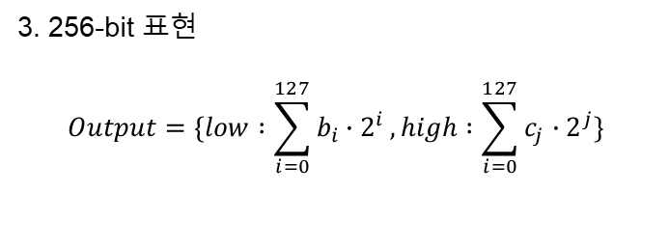
Sol2의 추가 비용 계산
3. 256-bit 표현
$$Output=\{low :\sum_{i=0}^{127}{b_{i}∙2^{i}}, high :\sum_{i=0}^{127}{c_{j}∙2^{j}}\}$$
항목 | Groth16 (R1CS) | Plonk (Standard) | Plonk (w/ Lookup)
r1 128-bit 추출 | 129 | 256 | 8~16
r2 128-bit 추출 | 129 | 256 | 8~16
합계 (Constraints/Gates) | 258 | 512 | 16~32
예상 비용
Notes:
Groth16, PLONK 시스템에 대해서 직접 측정을 진행해볼 예정

Slide 9
비교 분석 지표
Security Preserved
Binary Utilization
Compatibility
Implementation Cost
Property | Sol 1 | Sol 2 | Sol 3
Security preserved | ✓ | ✓ | ✓
Binary utilization | Low | Medium | High
Compatibility | High | Medium | Low
Implementation cost | Low | Medium | Low

Slide 10
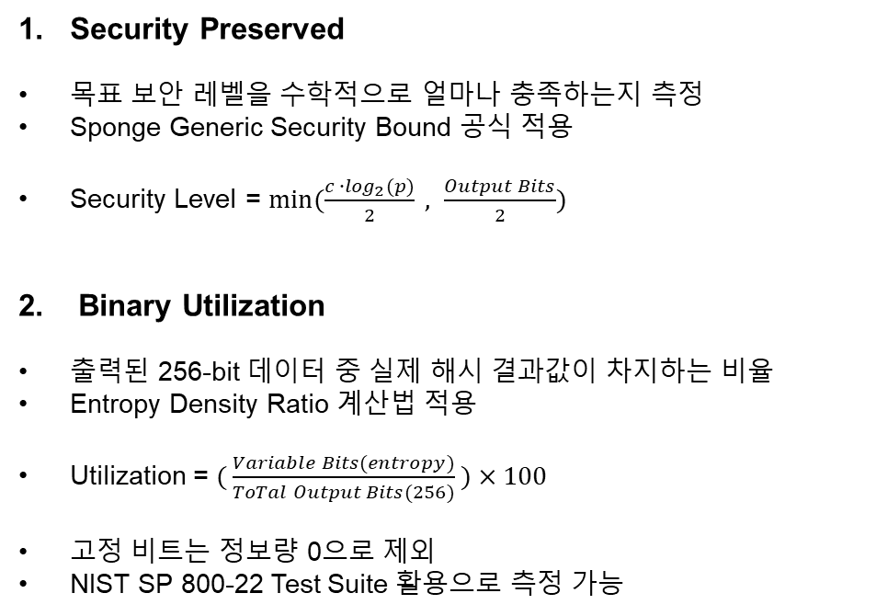
비교 분석 지표
Security Preserved
목표 보안 레벨을 수학적으로 얼마나 충족하는지 측정
Sponge Generic Security Bound 공식 적용
Security Level = $min⁡(\frac{c ∙\log_{2}(p)}{2} , \frac{Output Bits}{2})$
2. Binary Utilization
출력된 256-bit 데이터 중 실제 해시 결과값이 차지하는 비율
Entropy Density Ratio 계산법 적용
Utilization = $( \frac{Variable Bits(entropy)}{ToTal Output Bits(256)} )×100$
고정 비트는 정보량 0으로 제외
NIST SP 800-22 Test Suite 활용으로 측정 가능

Slide 11
비교 분석 지표
3. Compatibility
실제 활용 시 표준 규격에 일치하는지, 추가 코드를 실행하지 않는지 여부
Solidity Contract 결과값 처리 시 발생하는 Gas 측정
4. Implementation Cost
ZK 회로 생성 시 소모되는 자원의 양 측정
R1CS Constraints
PLONK Gates/Rows

